Slide 1
Ποια είναι η απάντηση του νεφρού σε ένα φορτίο οξέος ή βάσης;
Στρατής Κασιμάτης
Νεφρολόγος, Γ.Ν. Θεσσαλονίκης «Ιπποκράτειο»

Slide 2
ΓΝΩΣΤΟΠΟΙΗΣΗ
Σε σχέση με την παρούσα παρουσίαση, δηλώνω ότι δεν υπάρχει οποιαδήποτε σύγκρουση συμφερόντων

Slide 3
ΔΙΑΙΤΗΤΙΚΟ ΟΞΙΝΟ ΦΟΡΤΙΟ
Δίαιτα πλούσια σε ζωικό λεύκωμα
Φωσφορικό οξύ - Οργανικός P⁻ → HPO₄²⁻ + H⁺
Θειικό οξύ - Αμινοξέα → SO₄²⁻ + 2H⁺
→ Όξινο φορτίο ~ 1 mEq/Kg Βάρους Σώματος
Απάντηση του νεφρού
Επαναρρόφηση του συνόλου των διηθούμενων HCO₃⁻
Αναγέννηση τουλάχιστον 70 mEq HCO₃⁻ - Καθαρή Αποβολή Οξέος
Νεφρική παραγωγή και απέκκριση NH₄⁺
Τιτλοποιήσιμα οξέα – Νεφρική απέκκριση H⁺ με ρυθμιστικά διαλύματα εκτός του NH₄⁺, κυρίως του φωσφόρου
70mEq

Slide 4
ΙΣΟΖΥΓΙΟ Η⁺ ΚΑΤΑ ΤΟΝ ΜΕΤΑΒΟΛΙΣΜΟ ΤΟΥ ΦΩΣΦΟΡΟΥ ΚΑΙ ΤΩΝ ΘΕΙΟΥΧΩΝ ΑΜΙΝΟΞΕΩΝ
Κυστεΐνη Μεθειονίνη
ΕΓΓΥΣ
ΣΩΛΗΝΑΡΙΟ
ΕΓΓΥΣ
ΣΩΛΗΝΑΡΙΟ
Προσαρμογή από: Halperin M.L. in Fluid, Electrolyte and acid-base physiology, 4th ed.

Slide 5
ΔΙΑΙΤΗΤΙΚΟ ΑΛΚΑΛΙΚΟ ΦΟΡΤΙΟ
Δίαιτα πλούσια σε φρούτα και λαχανικά
Οργανικά ανιόντα - Κ⁺ + ΟΑ⁻ → HCO₃⁻
→ Αλκαλικό φορτίο
Τα οργανικά ανιόντα που προσλαμβάνονται με την τροφή αποτελούν βάσεις και συμπεριλαμβάνονται στην αλκαλική παρακαταθήκη
Απάντηση του νεφρού
Οι βάσεις αυτές δεν απεκκρίνονται στα ούρα ως HCO₃⁻ αλλά ως οργανικά ανιόντα, έτσι ώστε να αποφεύγεται αλκαλοποίηση των ούρων
Σε ↑[HCO₃⁻] ελαττώνεται η επαναρρόφηση των οργανικών ανιόντων στο εγγύς σωληνάριο έτσι ώστε να απεκκρίνεται μεγαλύτερη ποσότητα βάσεων

Slide 6
ΙΣΟΖΥΓΙΟ ΒΑΣΕΩΝ – ΟΡΓΑΝΙΚΑ ΑΝΙΟΝΤΑ
Τα σημαντικότερα σε ποσότητα οργανικά ανιόντα στα ούρα είναι τα κιτρικά. Η παρουσία των κιτρικών στα ούρα έχει ιδιαίτερη κλινική σημασία για την πρόληψη λίθων ασβεστίου
Προσαρμογή από: Halperin M.L. in Fluid, Electrolyte and acid-base physiology, 4th ed.

Slide 7
ΦΟΡΤΙΟ ΟΞΕΟΣ
Παθογένεια | Κλινικές περιπτώσεις
↑ PCO₂ | Αναπνευστική οξέωση
Εξωγενής πρόσληψη οξέων | Δηλητηρίαση από σαλικυλικά Μεθανόλη - Αιθυλενογλυκόλη
Παθολογική ενδογενής παραγωγή οξέων | Γαλακτική οξέωση Διαβητική κετοξέωση
Απώλεια βάσεων | Διάρροιες Εγγύς νεφροσωληναριακή οξέωση

Slide 8
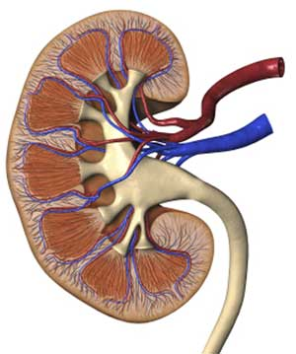
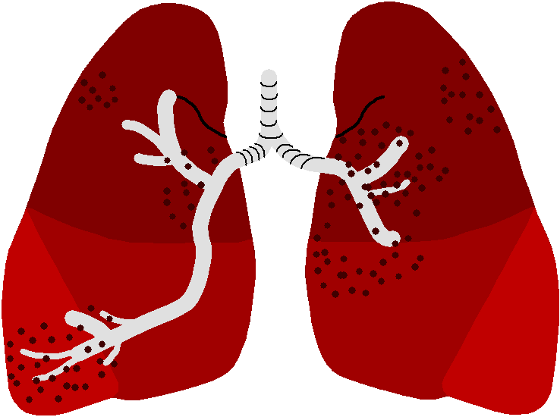
ΠΑΘΟΛΟΓΙΚΟ ΟΞΙΝΟ ΦΟΡΤΙΟ
Απάντηση του νεφρού
Επαναρρόφηση του συνόλου των διηθούμενων HCO₃⁻
Επαναρρόφηση των κιτρικών
Αύξηση Καθαρής Αποβολής Οξέος
Νεφρική παραγωγή και απέκκριση NH₄⁺
Τιτλοποιήσιμα οξέα
Η αποτελεσματικότητα της νεφρικής απάντησης εξαρτάται:
Από το χρονικό διάστημα - οξύτητα της εγκατάστασης του φορτίου οξέος
Από το μέγεθος του όξινου φορτίου
Σε περίπτωση μεγάλου όξινου φορτίου που εγκαθίσταται ταχέως, η απάντηση του νεφρού δεν επαρκεί για την αναγέννηση των HCO₃⁻ που καταναλώνονται στον εξωκυττάριο χώρο. Τότε έχουμε πτώση του pH του αίματος που απαιτεί, σε μεταβολικό αίτιο, την αναπνευστική αντιρρόπηση για να αναστραφεί

Slide 9
ΤΙΤΛΟΠΟΙΗΣΙΜΗ ΟΞΥΤΗΤΑ ΚΑΙ ΑΜΜΩΝΙΟ ΣΤΗ ΝΕΦΡΙΚΗ ΑΠΟΒΟΛΗ ΟΞΕΩΝ
Hamm, Clin J Am Soc Nephrol 10:2232, 2015

Slide 10
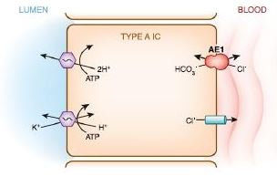
ΕΜΜΕΣΗ ΕΠΑΝΑΡΡΟΦΗΣΗ HCO₃⁻
Hamm, Clin J Am Soc Nephrol 10:2232, 2015

Slide 11
ΡΥΘΜΙΣΗ ΤΟΥ NHE3
Ang II
Η⁺
PTH
Η⁺
↓K⁺
Adam WR, Am J Physiol 251:F904, 1986

Slide 12
ΑΝΙΧΝΕΥΣΗ ΜΕΤΑΒΟΛΩΝ ΟΞΥΤΗΤΑΣ ΣΤΟ ΕΓΓΥΣ ΣΩΛΗΝΑΡΙΟ
AT1_{A}
Erb B1/2
↑CO₂
Bobulescu, Semin Nephrol 26(5):334, 2006

Slide 13
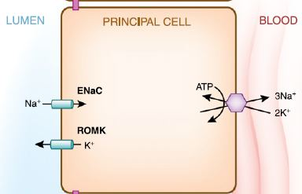
ΡΥΘΜΙΣΗ ΤΗΣ H⁺ -ATPάσης
Aldo
(-)
Η⁺
Η⁺
↓K⁺
↓K⁺

Slide 14
ΑΝΙΧΝΕΥΣΗ ΜΕΤΑΒΟΛΩΝ ΟΞΥΤΗΤΑΣ ΣΤΟ ΑΠΩ ΣΩΛΗΝΑΡΙΟ
GPR4
pH
Brown, J Am Soc Nephrol 23:774, 2012

Slide 15
ΦΟΡΤΙΟ ΒΑΣΗΣ
Παθογένεια | Κλινικές περιπτώσεις
↓ PCO₂ | Αναπνευστική αλκάλωση
Εξωγενής πρόσληψη βάσεων | Χορήγηση NaHCO₃
Απώλεια οξέων | Έμετοι Υπεραλδοστερονισμός

Slide 16
ΠΑΘΟΛΟΓΙΚΟ ΑΛΚΑΛΙΚΟ ΦΟΡΤΙΟ
Απάντηση του νεφρού
Ελάττωση επαναρρόφησης - έκκριση HCO₃⁻
Ελάττωση επαναρρόφησης των κιτρικών
Ελάττωση Καθαρής Αποβολής Οξέος
Νεφρική παραγωγή και απέκκριση NH₄⁺
Τιτλοποιήσιμα οξέα
Η αποτελεσματικότητα της νεφρικής απάντησης εξαρτάται:
Από την έκπτυξη του εξωκυττάριου ή/και του ενεργού αρτηριακού όγκου αίματος
Από την απουσία υποκαλιαιμίας και μεγάλου ελλείμματος χλωρίου
Σε περίπτωση που η απάντηση του νεφρού δεν επαρκεί για την απέκκριση των HCO₃⁻ , έχουμε αύξηση του pH του αίματος που, σε μεταβολικό αίτιο, απαιτεί την αναπνευστική αντιρρόπηση για να αναστραφεί

Slide 17
ΑΠΩ ΕΚΚΡΙΣΗ HCO₃⁻
InsR-RR
↑ HCO₃⁻
Cl⁻
Hamm, Clin J Am Soc Nephrol 10:2232, 2015

Slide 18
ΧΕΙΡΙΣΜΟΣ ΤΟΥ ΝΗ₄⁺ ΑΠΟ ΤΟΥΣ ΝΕΦΡΟΥΣ
Το NH₄⁺ εκκρίνεται στο εγγύς αντί H⁺ με τον NHE3
Επαναρροφάται στο TAL αντί K⁺ με τον NKCC2
Υψηλή συγκέντρωση NH3/NH4⁺ στον μυελό
Έκκριση NH3/NH4⁺ στο άπω σωληνάριο
Τελική απέκκριση NH₄⁺ στα ούρα
Koeppen, Advan in Physiol Edu 33:275, 2009

Slide 19
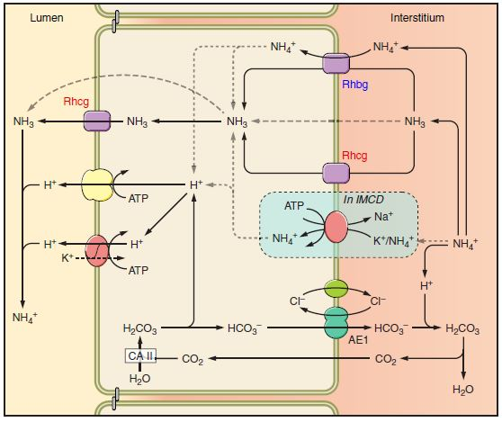
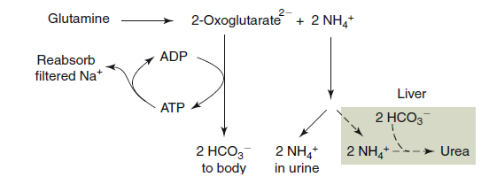
ΕΠΙΘΗΛΙΑΚΗ ΜΕΤΑΦΟΡΑ ΝΗ₄⁺
ΕΓΓΥΣ
ΣΩΛΗΝΑΡΙΟ
Weiner, Physiol Rev 97:465, 2017
Προσαρμογή από: Halperin M.L. in Fluid, Electrolyte and acid-base physiology, 4th ed.

Slide 20
ΝΕΦΡΙΚΗ ΑΠΟΒΟΛΗ ΝΗ₄⁺
Weiner, Physiol Rev 97:465, 2017

Slide 21
ΚΑΤΑΒΟΛΙΣΜΟΣ ΤΗΣ ΓΛΟΥΤΑΜΙΝΗΣ ΣΤΟ ΕΓΓΥΣ ΣΩΛΗΝΑΡΙΟ
Curthoys, Clin J Am Soc Nephrol 9:1627, 2014

Slide 22
ΜΕΤΑΒΟΛΙΣΜΟΣ ΤΗΣ ΓΛΟΥΤΑΜΙΝΗΣ
4-7 Ημέρες
Weiner, Physiol Rev 97:465, 2017

Slide 23
ΤΙΤΛΟΠΟΙΗΣΙΜΑ ΟΞΕΑ
Τα Η⁺ που απομακρύνονται από τους νεφρούς μαζί με ρυθμιστικά διαλύματα -εκτός του NH₄⁺-
Το σημαντικότερο ρυθμιστικό διάλυμα είναι αυτό του φωσφόρου
Η₂PO₄⁻ ⇄ H⁺ + HPO₄²⁻ pk = 6,8
pH | 7,4 | 6,8 | 5,8
HPO₄²⁻ (%) | 80 | 50 | 5
Η₂PO₄⁻ (%) | 20 | 50 | 95
↓ pH ούρων → ↑τιτλοποιήσιμων οξέων
Koeppen, Advan in Physiol Edu 33:275, 2009

Slide 24
ΜΕΤΑΦΟΡΑ ΤΟΥ ΦΩΣΦΟΡΟΥ ΣΤΟ ΕΓΓΥΣ ΣΩΛΗΝΑΡΙΟ
Οξέωση
Αλκάλωση
Curthoys, Clin J Am Soc Nephrol 9:1627, 2014

Slide 25
ΕΠΙΘΗΛΙΑΚΗ ΜΕΤΑΦΟΡΑ ΚΑΙ ΜΕΤΑΒΟΛΙΣΜΟΣ ΤΩΝ ΚΙΤΡΙΚΩΝ
Ang II
Η⁺
Dogliotti, J Transl Med, 11:109, 2013

Slide 26
ΜΕΤΑΦΟΡΑ ΤΩΝ ΚΙΤΡΙΚΩΝ ΣΤΟ ΕΓΓΥΣ ΣΩΛΗΝΑΡΙΟ
↑ HCO₃⁻
Οξέωση
Αλκάλωση
Curthoys, Clin J Am Soc Nephrol 9:1627, 2014

Slide 27
ΣΥΝΟΨΗ
Οι νεφροί έχουν πρωτεύοντα ρόλο στην απάντηση του οργανισμού σε ένα φορτίο οξέος ή βάσης ρυθμίζοντας την ποσότητα των διττανθρακικών και άλλων βάσεων, με τη μορφή των οργανικών οξέων, που απεκκρίνονται στα ούρα. Επίσης ρυθμίζουν την ποσότητα των τιτλοποιήσιμων οξέων που απεκκρίνονται καθώς επίσης και τον ρυθμό της αμμωνιογέννεσης και τελικής απέκκρισης του αμμωνίου, έτσι ώστε να εξασφαλίζεται η αναγέννηση των διττανθρακικών
Επειδή οι ρυθμίσεις αυτές προϋποθέτουν την ενεργοποίηση μεταβολικών οδών και την επαγωγή ειδικών μεταφορέων, η απάντηση του νεφρού δεν μπορεί να είναι ακαριαία αλλά απαιτεί χρόνο ωρών για να εκδηλωθεί ως και λίγων ημερών για να ολοκληρωθεί
Μολονότι δεν φαίνεται να υπάρχει ένας κυρίαρχος αισθητήρας οξύτητας, τα σωληναριακά κύτταρα είναι εξοπλισμένα με ένα πλήθος μηχανισμών που μπορούν να ανιχνεύσουν μεταβολές της οξύτητας, τόσο ενδοκυττάρια όσο και εξωκυττάρια και να αντιδράσουν σε αυτές οργανωμένα και σε συνεργασία

Slide 28
Ευχαριστώ πολύ

